Slide 1
Capture the flag
Diego Corredor
Daniel Cifuentes
Cristian Lopez

Slide 2
Descripción
Juego multijugador web, de plataformas,donde cada jugador debe competir por capturar la bandera del mapa. El jugador contar con un poder horizontal de disparo, el cual realiza un daño entre 10 y 30 puntos, para así mejorar sus probabilidades de conseguir la bandera, cada jugador tendra 100 puntos de vida donde al morir reaparecerán inmediatamente, tambien tendra un contador de puntos que ira aumentando dependiendo de cuanto tiempo dure con la bandera, cada partida contara con maximo 5 jugadores y minimo 2. Este juego se desarrollara en java para el backend, html5 y javascript para el frontend y gradle para gestionar el proyecto.

Slide 3
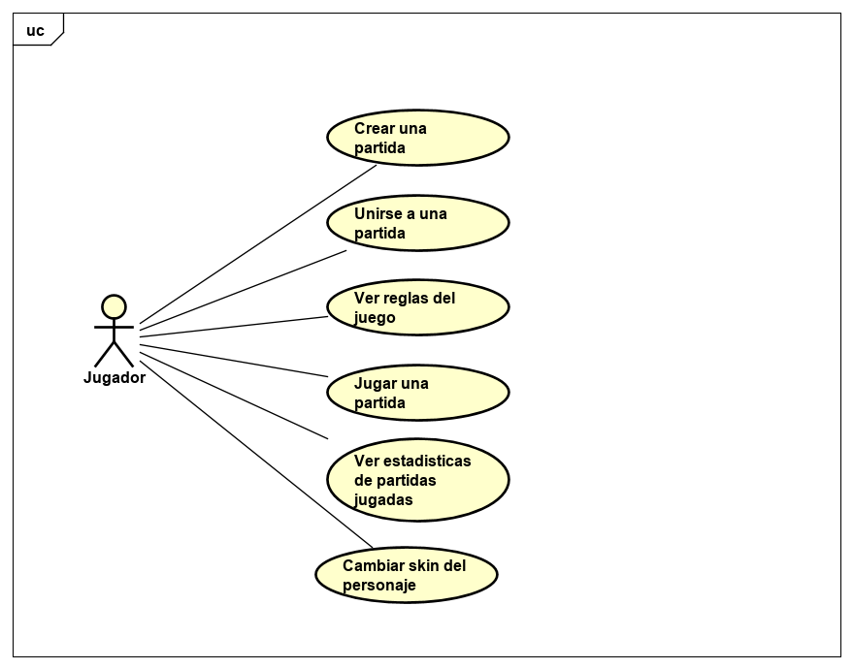
Casos de uso

Slide 4
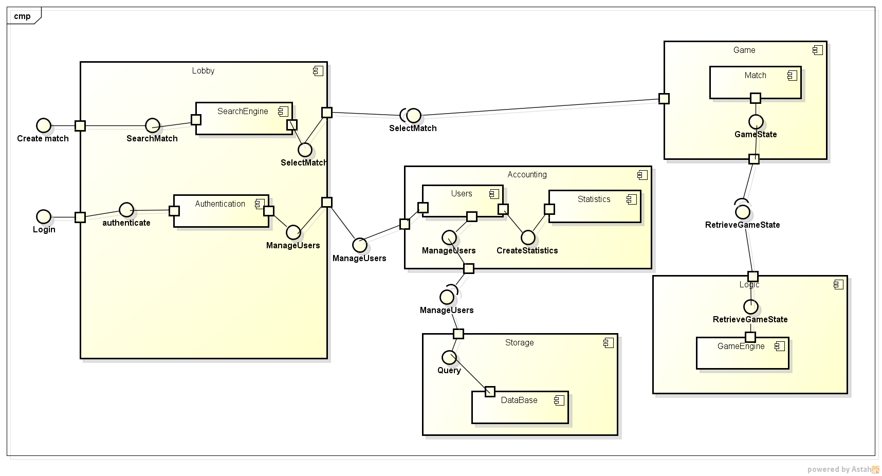
Diagrama de componentes

Slide 5
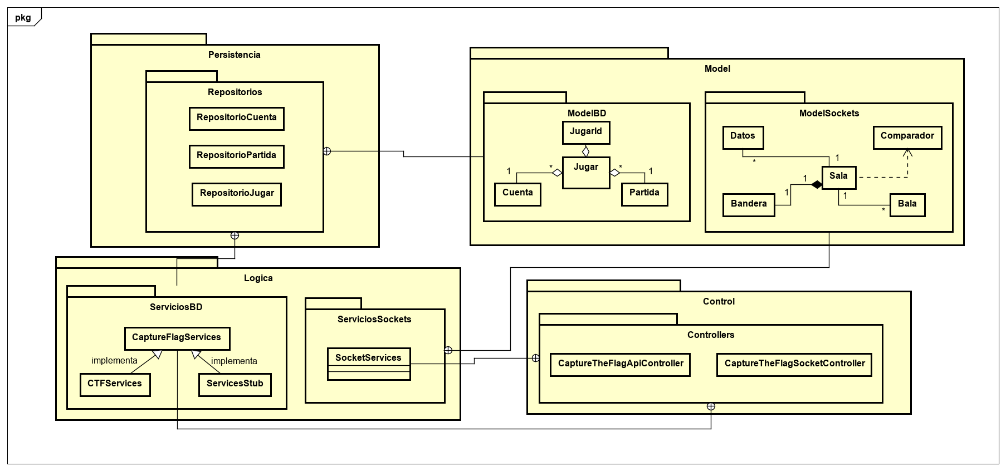
Diagrama de clases

Slide 6
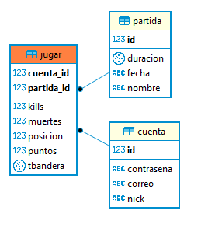
Diagrama de entidad relacion

Slide 7
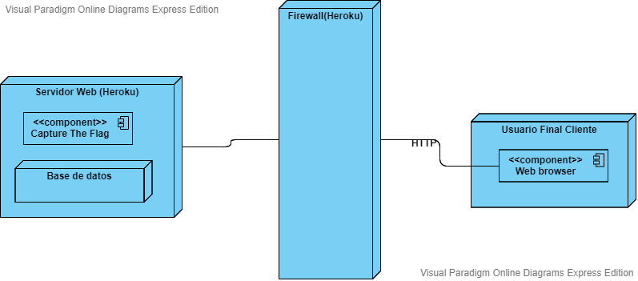
Diagrama de despliegue

Slide 8
Atributos no funcionales

Slide 9
Performance – latencia

Slide 14
Controles
Movimiento del jugador:
Salto: w
Izquierda: a
Derecha: d
Mira:
Apuntar: Mouse
Disparo: click derecho

Slide 15
Poderes
Contra el enemigo
Disparo: Todos tienen el este poder el cual inflige 20 puntos de daño.
Iman: Cuando un cazador utiliza este poder lanza un gancho que atrapa a otro jugador y lo atrae a su posición e inflige 40 puntos de daño.
Destrucción: Este poder derriba una plataforma seleccionada.
Congelar: Este poder congela a un jugador por 2 segundos e inflige 30 puntos de daño.
Invertir: Este poder invierte los controles de movimiento del jugador por 3 segundos.
Empujar: Este poder empuja al jugador/es que estén en el área de efecto.
Headshot: Este poder mata de un tiro al enemigo.
Beneficio
Estos poderes se encuentran en forma de frasco en el mapa dando los siguientes beneficios:
Cura: Cura al personaje 20 puntos de vida.
Velocidad: Este poder aumenta la velocidad del jugador en un 50%.
SuperSalto: Este poder duplica la capacidad de salto del jugador.

Slide 16
Historias de Usuario
https://tree.taiga.io/project/dcifuentesr-capture-the-flag-arsw-2019-2/backlog
Github
https://github.com/diego2097/CaptureTheFlag

